Slide 1
オープンキャンパス 進捗報告 (霧箱グループ 担当：太田、藤原)
2019/7/8
藤原友正

Slide 2
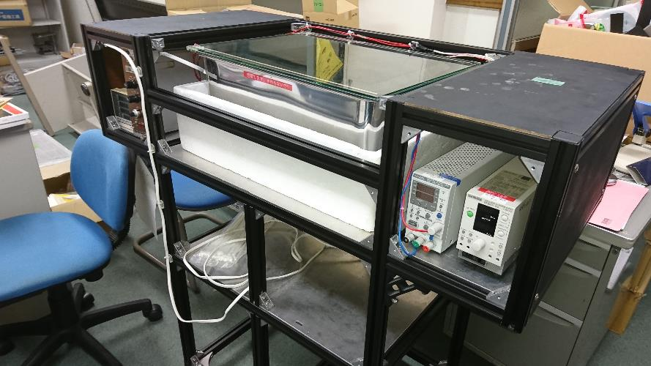
1. 目的
2. 方法
霧箱を用いたα線のエネルギーの測定
霧箱内で発生するα線の飛跡をカメラで撮影
予め箱の内部に長さの基準となるガイドを設置し、それをもとに画像から飛跡の長さを読み取る
α線のエネルギーと飛跡の間に成立する関係式をもとにエネルギーに換算し、その分布を調べる
図1: 実験に用いる霧箱

Slide 3
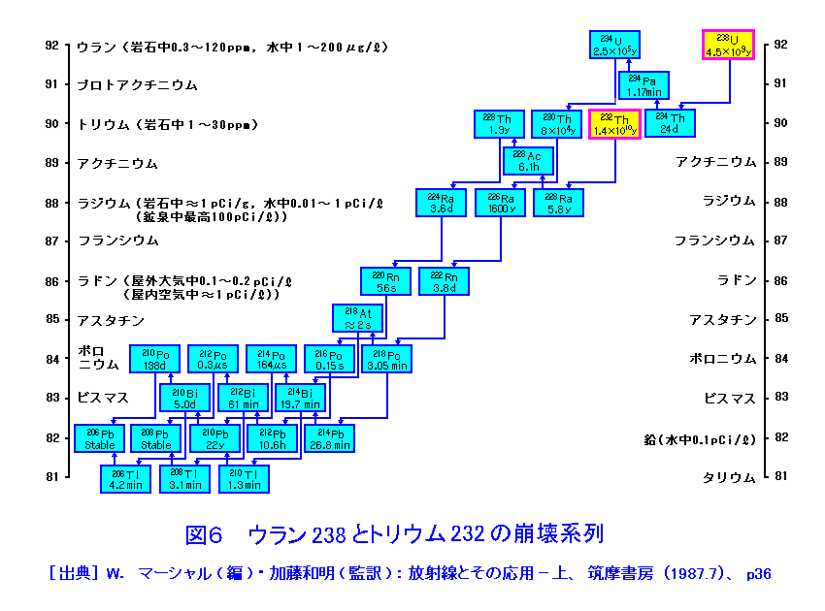

2. 方法
使用する線源: ²³²Th
半減期: 約140.5億年
ランタンのホヤに含有
核崩壊を経て²²⁰Rnを生成
→本実験では²²⁰Rnのα崩壊によるα線を観測
解析方法
空気中のα線について成立する
飛程RとエネルギーEの関係式:
$$\left\{\begin{aligned}R=0.318E^{\frac{3}{2}} \\ E=2.146R^{\frac{2}{3}}\end{aligned}\right.$$
を用いてR→Eに換算
図2: トリウムの崩壊系列
画像元： https://atomica.jaea.go.jp/data/detail/dat_detail_08-01-01-02.html
(放射線の分類とその成因 (08-01-01-02) - ATOMICA -, 2019年6月30日閲覧)

Slide 4
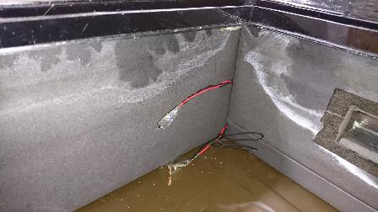
3. 現在までの進捗
霧箱の操作方法確認 (5月15日~21日)
飛跡が見えた温度(昨年の記録より)
上：+15℃
中：-12℃
下：-75℃
実際に液体窒素を入れ試運転
⇓
上：+17℃
中：-10℃
下：-60℃
で確かに飛跡が見えた
図3: 霧箱内の温度計

Slide 5
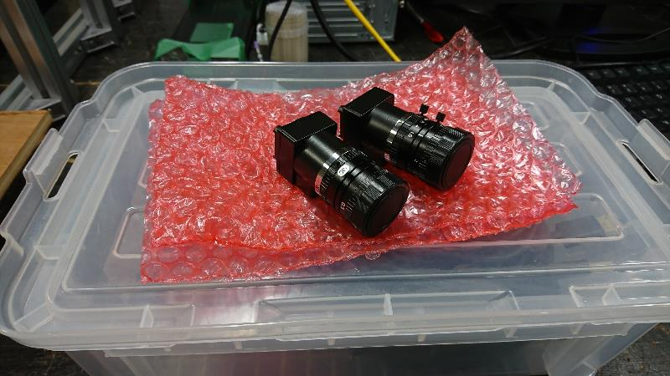
3. 現在までの進捗
カメラ操作方法の確認
使用するカメラ：BU030C (TOSHIBA Teli)
→昨年M1の梶川さん、坂尾さんが使用されていたものを利用
→操作方法を教えていただいた
図4: 本実験で用いるカメラ(BU030C)

Slide 6
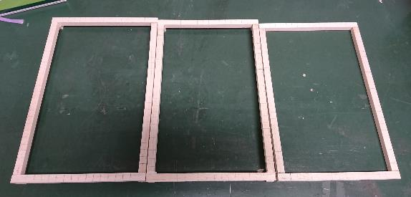
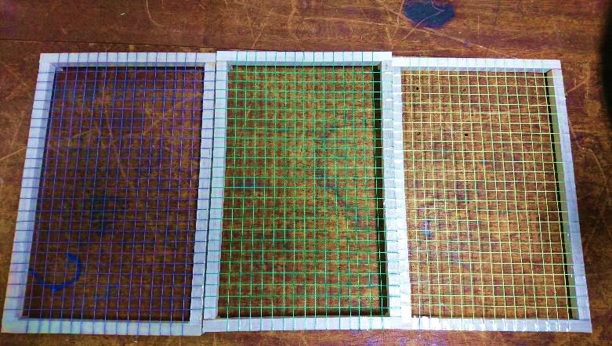
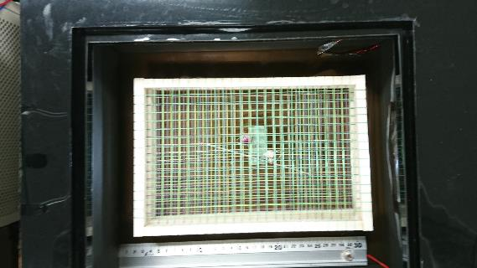
3. 現在までの進捗
長さのガイド作成 (5/23日~6月18日)
27.0cm×18.0cmの木枠を作成し、1.0cm間隔で釣り糸(太さ0.435mm)を張る。
糸の色を変えながら同様のものを合計3個作成。
図5: 作成した木枠(糸取り付け前)
図6: 作成した木枠(完成)
図7: 霧箱内に設置した状態

Slide 7
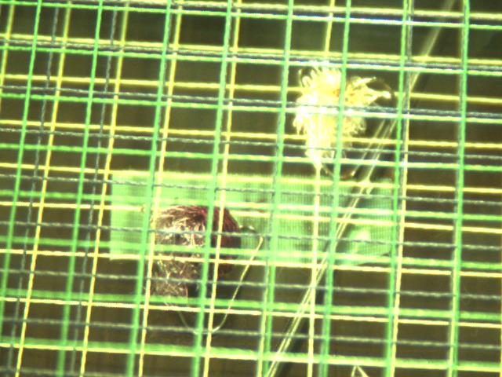
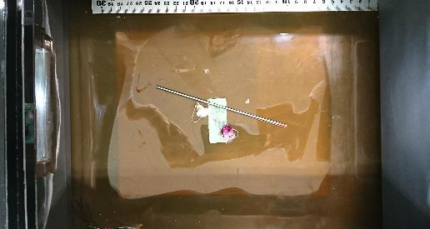
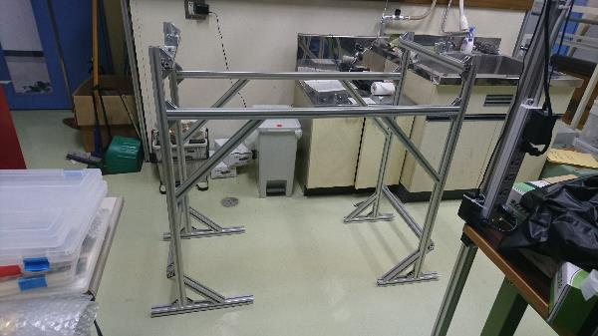
3. 現在までの進捗
カメラの設置方法の吟味
試し撮りの結果、霧箱の上1m程度の高さが必要と分かった
その高さに任意の角度でカメラを設置できるようなフレームを作成
図8: 霧箱内に設置した目印
図9: 台上高さ40cmから霧箱内中心付近を撮影した図
図10: 作成したカメラ設置用の枠組み

Slide 8
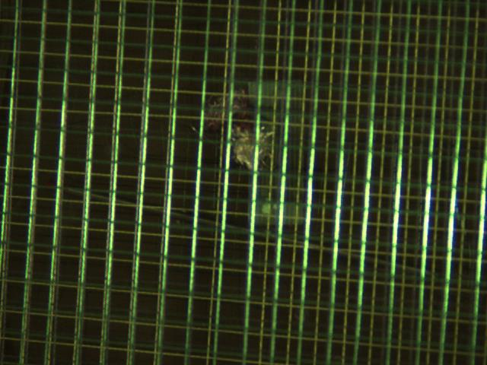
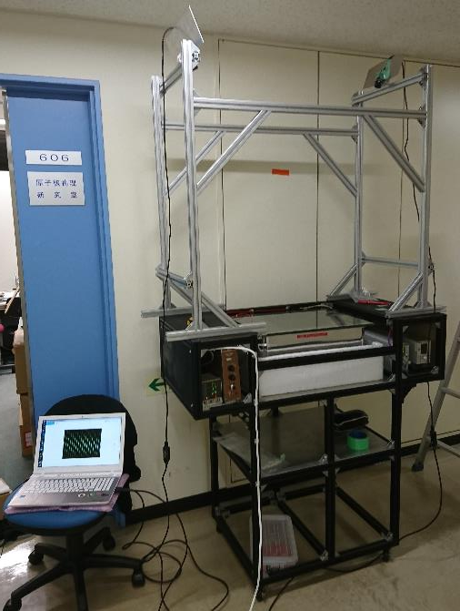
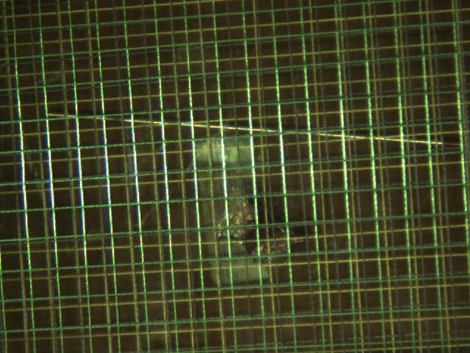
3. 現在までの進捗
①
②
図12: ①の側から霧箱内を撮影した図
図11: 6月28日時点での測定のセットアップ
図13: ②の側から霧箱内を撮影した図

Slide 9
4. 今後の予定
今週(7月第二週)中: 本測定
→測定終了後、解析へ
当日展示用のポスター作製：作動原理の説明
ご清聴ありがとうございました。

